Slide 1

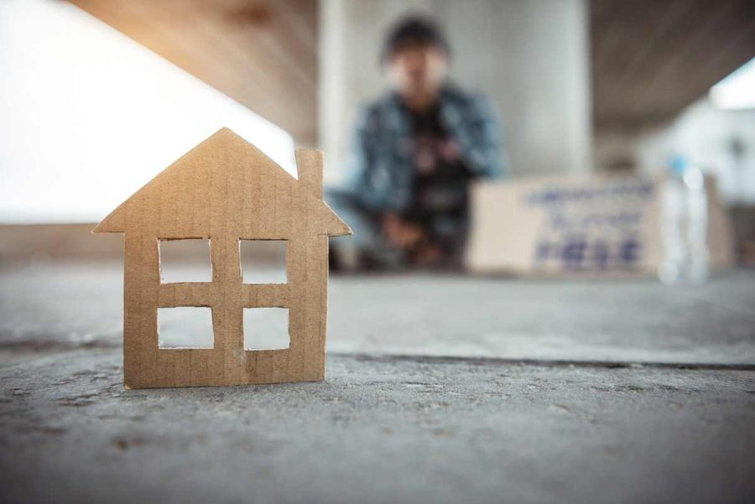
Leernetwerk
Zorgzame buurten thema dak- en thuislozen
16 juni 2026

Slide 2
Enkele afspraken
Vragen stellen na elke spreker
  Vragen via chat stellen of handje opsteken
Microfoon dempen
Leernetwerk wordt opgenomen
  Opname en slides nadien beschikbaar (kennispagina VVSG)

Slide 3
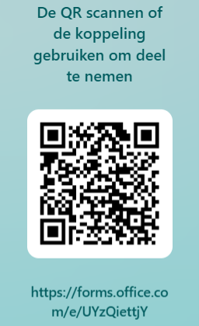
Scan en vertel
Wie ben jij?
Én WELKE THEMA’S zie je nog graag aan bod komen?
Notes:
AAN HET BEGIN VAN HET LEERNETWERK, BIJ OPSTART
https://forms.office.com/e/UYzQiettjY?origin=lprLink

Slide 4
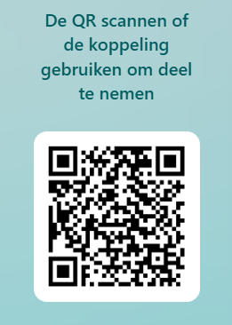
Help ons het volgende leernetwerk
Zorgzame buurten
vorm te geven!
VIVEL & VVSG
Dankt u voor uw aanwezigheid en betrokkenheid!
Notes:
ALS AFSLUITER VAN HET LEERNETWERK
https://forms.office.com/e/4PYaajCpLJ?origin=lprLink

